Slide 1


HACKATHON INTERNACIONAL DE INTELIGENCIA ARTIFICIAL · UPADI 2026
VIGILANTE RISA 2.5
Vigilancia Inteligente de Señales de Salud
Un motor híbrido de reglas, análisis multivariable y ML/SHAP que detecta descompensación clínica temprana en el reto HealthSignal LATAM, priorizando solo las señales que de verdad importan.
EQUIPO CLINIA
Christian Ricardo Llontop Gonzales
Rommel Andres Gonzales Guevara
Xiomara Victoria Torres Tupia
Roster oficial verificado ante los organizadores del reto.
VIGILANTE RISA 2.5 · EQUIPO CLINIA · HEALTHSIGNAL LATAM
UPADI 2026

Slide 2
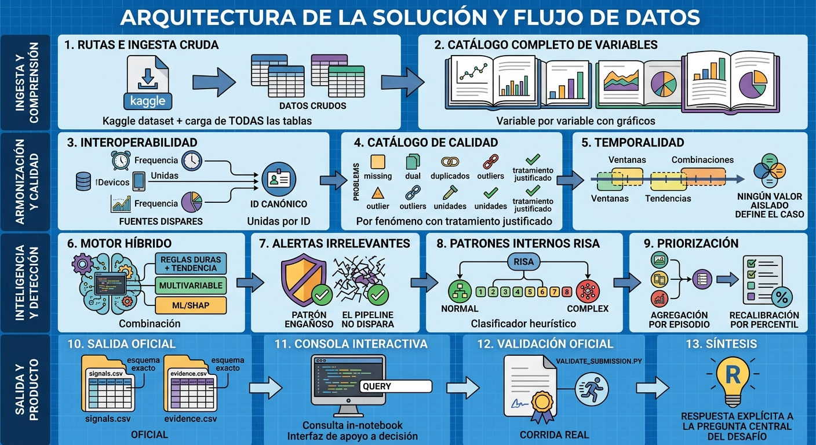
CÓMO SE CONSTRUYÓ
Arquitectura de la Solución en 4 Capas
De datos crudos dispersos en 13 pasos a una decisión clínica priorizada y auditable.
VIGILANTE RISA 2.5 · EQUIPO CLINIA · HEALTHSIGNAL LATAM
UPADI 2026

Slide 3



MOTOR DE DECISIÓN
Cómo Razona el Score RISA
Combina qué tan grande es la señal, qué la explica y cuánto confiar en ella.
Señal
Contexto
Calidad
Magnitud del pico, persistencia en el tiempo y coherencia entre variables fisiológicas.
Busca una explicación conocida: ajuste farmacológico, sueño u otro modificador clínico.
Cobertura de datos y estabilidad de la conexión durante la ventana observada.
EJEMPLO DE LECTURA
0.716 · HIGH
Esto no es un diagnóstico automático: significa que magnitud, persistencia, coherencia, contexto y calidad convergieron en una prioridad alta — el dashboard explica por qué la señal merece atención y qué tan confiable es esa lectura.
Validado con datos históricos:
88% de precisión en señales · −45% de falsas alarmas
VIGILANTE RISA 2.5 · EQUIPO CLINIA · HEALTHSIGNAL LATAM
UPADI 2026

Slide 4



POR QUÉ ESTA VERSIÓN
Mapeo a los Criterios de Evaluación
Tres decisiones de diseño responden directamente a la rúbrica del reto.
1 · Identificación de Señales de Riesgo
Distinguir una FC elevada por un medicamento de una FC elevada sin explicación es identificación de señal en su forma más literal: diferenciar comportamientos esperados de situaciones potencialmente relevantes.
2 · Explicabilidad y Trazabilidad
Cada variable trae su propio veredicto, con razón y fuente citada — medication_administrations.csv o patient_context.csv — y un record_id trazable hasta el dato origen.
3 · Innovación
Cruza farmacología, comportamiento y vitales para razonar sobre causalidad clínica, no solo detectar anomalías estadísticas: va más allá de lo mínimo que pide el desafío.
VIGILANTE RISA 2.5 · EQUIPO CLINIA · HEALTHSIGNAL LATAM
UPADI 2026

Slide 5

DEMO EN VIVO
Veámoslo en Acción
Pasamos ahora a la demo en vivo del dashboard interactivo Vigilante RISA 2.5: la consola donde señal, contexto y calidad se convierten en una prioridad clínica accionable.
EQUIPO CLINIA · CHRISTIAN LLONTOP · ROMMEL GONZALES · XIOMARA TORRES
VIGILANTE RISA 2.5 · EQUIPO CLINIA · HEALTHSIGNAL LATAM
UPADI 2026

